Slide 1
- This PPT is made by Garam Blog
예수 그리스도께서 행하셨던 기적들은 믿을만한 사건들인가?
- 인간이 만들어낸 이야기들이다.
201821831 정보통신전자공학부
이기예

Slide 2
Contents
전해지는 사례들
다른 신화들과의 유사성
예수의 신화적 이야기를 지어낸 이유
결론

Slide 3
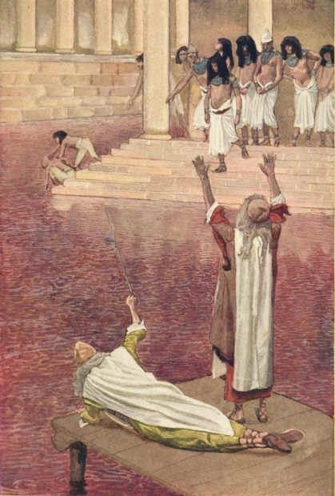
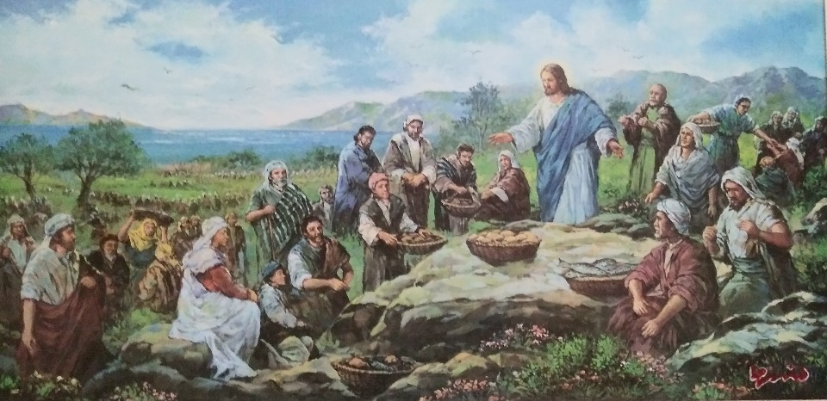
전해지는 사례들
사진의 정보 입력
좌: 물을 포도주로 변환
우: 오병이어의 기적

Slide 4
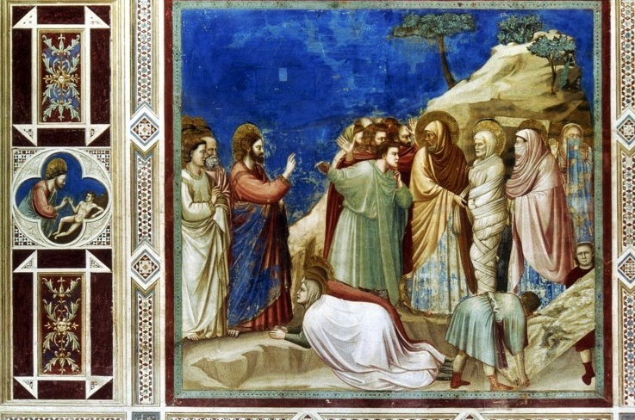
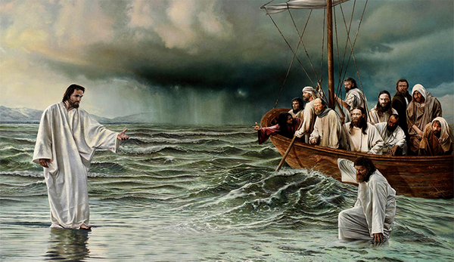
좌: 라자로의 부활
우: 물 위를 걷는 예수

Slide 5
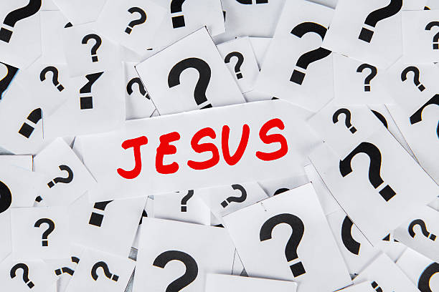
다른 신화들과의 유사성

Slide 6
허구의 이야기라는 주장,근거
- This PPT is made by Garam Blog
글의 내을 입력하시오.
사진의 정보 입력

Slide 7
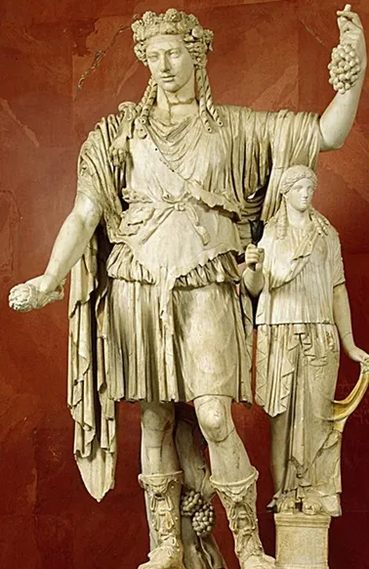
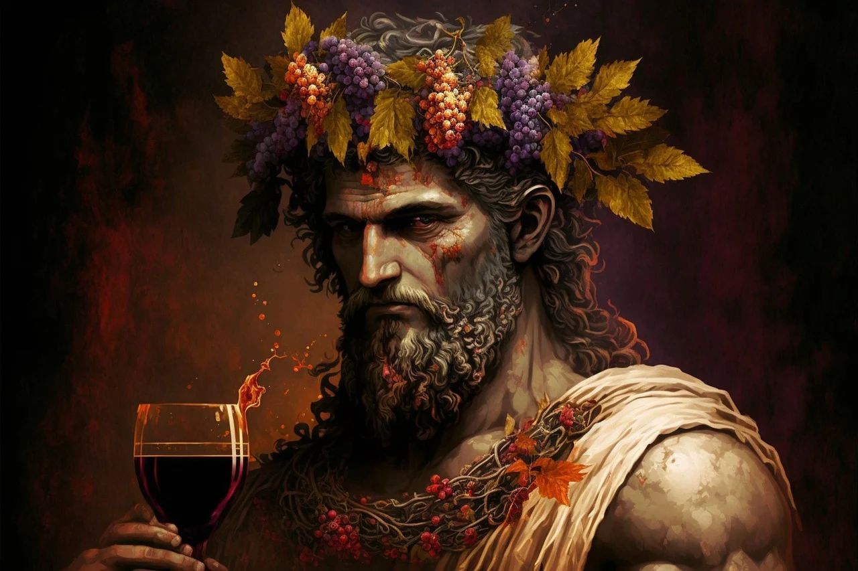
-신화와의 비교
-술과 황홀경의 신 디오니소스(그리스 로마 신화)

Slide 8
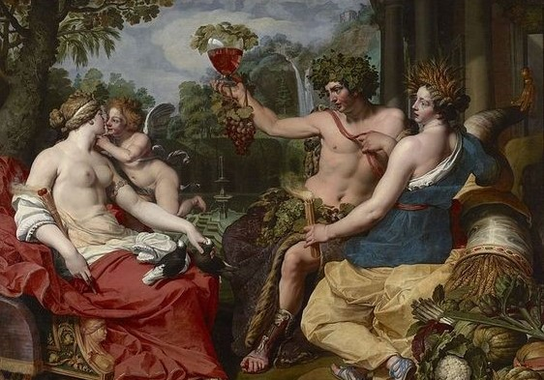
-사람들에게 포도주 주조를 가르침
-그리스 로마 신화가 중동 지역으로 퍼짐
-예수의 포도주 기적과 디오니소스의 연관성

Slide 9
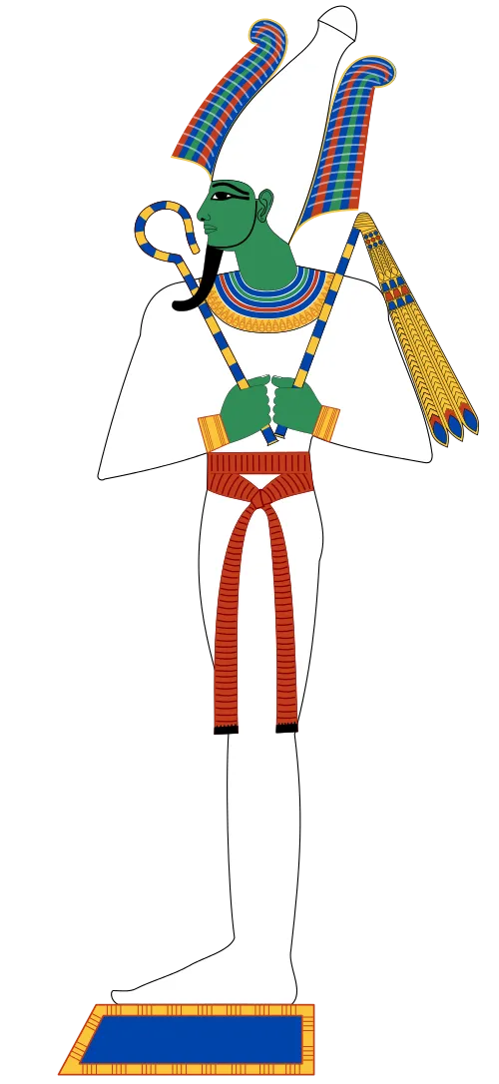
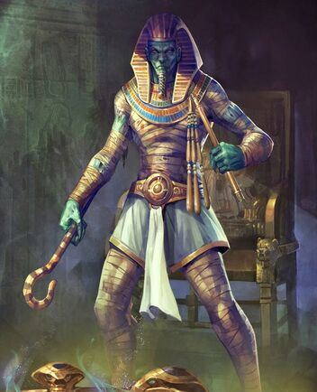
-죽음, 부활, 풍요, 명계의 신 오시리스(이집트 신화)

Slide 10
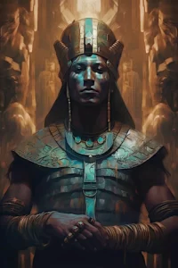
-형제들에게 살해당한 뒤 이시스에 의해 부활
-이집트의 사후 세계에서 왕으로서 통치
-농작물의 자라남과 수확 주기는 그의 죽음과 부활의 상징
-라자로와 예수의 죽음과 부활에 영향을 줬을 가능성이 있음

Slide 11
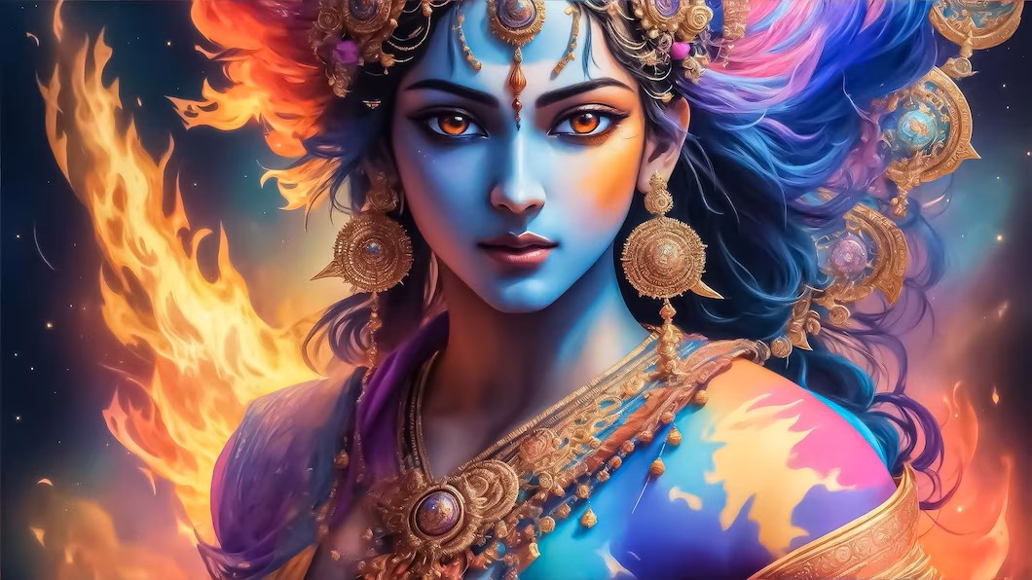
-사랑과 질서의 신 크리슈나(힌두교)

Slide 12
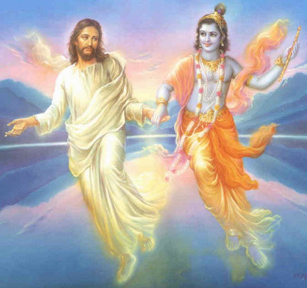
공통점?
-잉태되어 난 존재
-통치자로부터 위협을 받음
-기적적인 행적
-사랑과 자비, 죽음과 부활

Slide 13

-형제들에게 살해당한 뒤 이시스에 의해 부활
-이집트의 사후 세계에서 왕으로서 통치
-농작물의 자라남과 수확 주기는 그의 죽음과 부활의 상징
-라자로와 예수의 죽음과 부활에 영향을 줬을 가능성이 있음

Slide 14
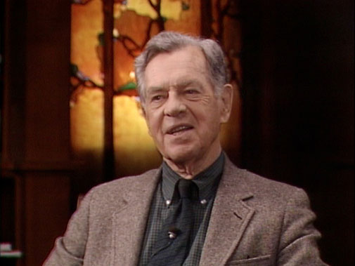
세계 곳곳에 신화적 영웅들 사이에
공통적인 패턴이 있다!
“영웅의 여정”

Slide 15
Contents B
- This PPT is made by Garam Blog
- 내용을 입력하시오
위의 그래프와 관련된 내용을 이곳에 써 사용하시오.
A
B
C
D
E

Slide 16
Contents C
- This PPT is made by Garam Blog
1. 발표 내용
2. 발표 내용
세부 내용을 작성하시오.
세부 내용을 작성하시오.

Slide 17



Contents D
- This PPT is made by Garam Blog
설명
설명
설명

Slide 18
- This PPT is made by Garam Blog

Slide 19
감사합니다
- This PPT is made by Garam Blog

Slide 20
사용된 색
사용된 폰트
= 한컴 말랑말랑 Bold
- 다운 받는 곳
https://font.hancom.com/sub1_2.html

Slide 21
# 가람 피피티 사용 안내
이 블로그의 모든 디자인은 “개인 용도”로 사용하도록 만들었습니다.
재배포, 판매, 2차 가공, 2차 배보, 출처 없이 사용을 금합니다.
저작권을 존중하지 않는 극히 소수의 사용자로 인해 다수가 피해를 보지 않도록 주의해 주시면 감사하겠으며
제 자료가 업로드 된 곳이 있다면 저에게 알려주시면 감사하겠습니다.
제 자료를 소개하고자 할 경우에는 가람 블로그 사이트로의 링크 처리로만 가능하며
파일 자체를 업로드 하는 것은 불가한 점 유의해 주시면 감사하겠습니다
가람 이야기 블로그 링크: https://blog.naver.com/jen344

